Slide 1
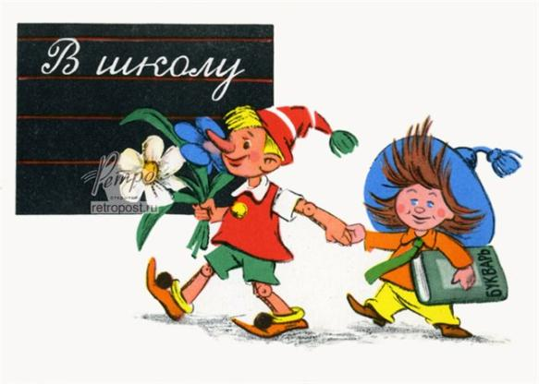
Что такое готовность к школе?
Критерии готовности к школьному обучению

Slide 2
Готовность к обучению в школе:
Готовность к обучению в школе складывается из определенного уровня развития мыслительной деятельности, познавательных процессов, готовности к произвольной,
то есть осознанной и
волевой регуляции
поведения,
познавательной
деятельности
и социальной
позиции школьника.

Slide 3
Критерии определения готовности ребенка к обучению в школе
Физиологическая готовность организма
Психологическая готовность
Личностная готовность

Slide 4
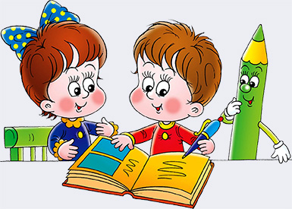
Физиологическая готовность
Состояние здоровья.
Физическое развитие.
Развитие анализаторных систем.
Развитие мелких групп мышц.
Координация движений в соответствии с возрастной нормой
Готовность организма ребенка к учебным нагрузкам.

Slide 5
Психологическая готовность
Это готовность психических функций (внимание, память, мышление, восприятие, воображение)
Произвольность познавательной деятельности,
Способность к развернутой речи.

Slide 6
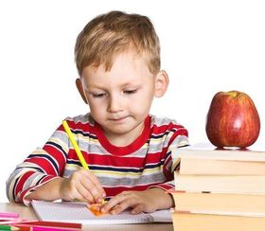
ВНИМАНИЕ:
К семи годам ребёнок должен:
Выполнять задания, не отвлекаясь, около 20 минут.
Находить 10 отличий между предметами.
Удерживать в поле зрения не менее 10 предметов.
Выполнять самостоятельно задания по предложенному образцу.
Копировать в точности
узор или движение.
Уметь находить
одинаковые предметы.

Slide 7
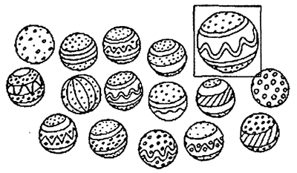
Игры на развитие внимания
«Корректор». Ребенок должен находить и вычеркивать в тексте какую-нибудь букву. Со временем игру можно усложнить: например, зачеркивать букву А, в кружок обводить букву К., «Цифровая таблица», «Найди такую же», «Черное с белым не берите, да и нет не говорите». «Лабиринт». «Я вижу что-то красное…». «Найди отличие». «Что перепутал художник». «Не собьюсь» (начинаем счёт до 30. Числа, содержащие 3, называть нельзя. Вместо него игрок говорит «не скажу»,
«не собьюсь», или мяукает, и т.д.)
«Кто первый увидит»
(желтый автомобиль, букву А»).

Slide 8
Память
К семи годам ребёнок должен:
Уметь запоминать не менее 9-10 предложенных предметов или названных слов.
Рассказывать по памяти стихи, сказки, рассказы.
Повторять дословно предложения, состоящие из 9-10 слов.
Подробно рассказывать по памяти содержание сюжетной картинки.
Повторять ряды цифр (от 5 до 7),
запоминая их на слух или зрительно.
Запоминать расположение игрушек (8-10), называть по памяти, что где находилось.

Slide 9
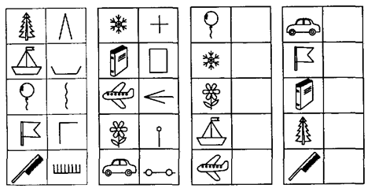
Игры на развитие памяти.
«Что исчезло», «Запомни пару»,
«Художник» (кто подробнее опишет)»,
«Повторюшки» (повтори действия за мной),
игры по типу «Мемо»,
«К нам едет бабушка» (в своем чемодане она привезет ... (тапочки, тапочки и платье, тапочки, платье и перчатки).
«Как почистить зубы»?: Сначала мы берем из шкафа чистую….Потом…
(Как постирать одежду?
Как поливать цветы).

Slide 10
Мышление
К семи годам ребёнок должен:
Объединять предметы в группы по определённым признакам.
Находить закономерность в построении ряда предметов.
Выделять предмет, не подходящий к общим признакам.
Уметь выстроить последовательность событий и составлять связный рассказ по картинкам.
Решать логические задачи.
Сравнивать предметы друг
с другом, находить сходства
и различия между ними.

Slide 11
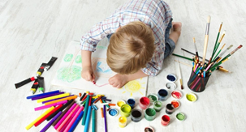
Восприятие
К семи годам ребёнок должен:
Различать цвет и форму предмета.
По силуэту или незначительным деталям определять предмет и различать его по величине, форме, удалённости и пр.
Использовать в речи многообразные обозначения пространственных отношений (вниз, направо, налево, на другую сторону).
Ориентироваться во времени суток, оценивать разные промежутки времени (неделя, месяц, время года, часы).

Slide 12
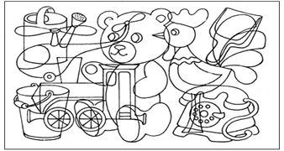
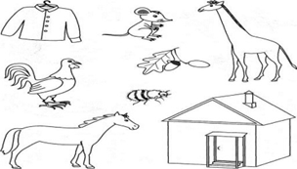
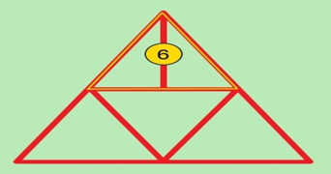
Игры на развитие восприятия.
«Какие предметы спрятались в картинке?».
«Угадай, что прозвучало».
«Услышь звуки». «Сколько фигур».
«Что забыл нарисовать художник»,
«Какого цвета?», «Какой формы?».

Slide 13
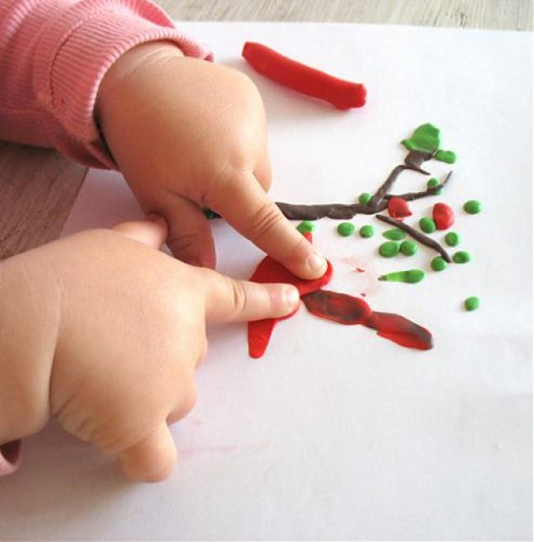
Мелкая моторика
К семи годам ребёнок должен:
Свободно владеть карандашом и кистью при разных приёмах рисования.
Изображать в рисунке несколько предметов, объединяя их единым содержанием.
Штриховать или раскрашивать рисунки, не выходя за контуры.
Ориентироваться в тетради в
клетку или в линию.
Уметь копировать фразы,
простейшие рисунки.
Передавать в рисунке точную
форму предмета, пропорции, расположение частей.

Slide 14
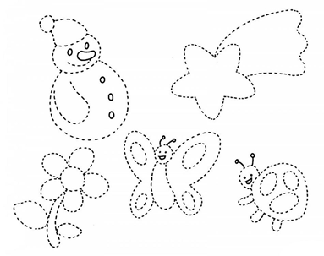
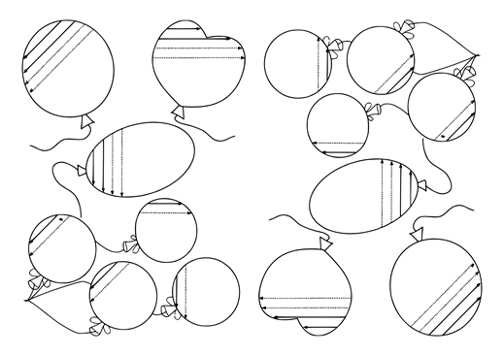
Рекомендации по развитию мелкой моторики и координации в системе
глаз-рука
Лепка, вырезание.
Конструктор с мелкими деталями.
Развивать умение анализировать и копировать образец (учить штриховать, перерисовывать и переписывать, глядя на образец).
Игры «Дорисуй картинку»,
«Нарисуй так же», «Соедини по точкам».

Slide 15
Личностная готовность
Отношение к школе.
Отношение к учителю и учебной деятельности.
Отношение к сверстникам.
Отношение к родным и близким.
Отношение к самому себе, к своим способностям, к своей деятельности, ее результатам.

Slide 16
Личностная и социальная готовность
Обучайте навыкам эффективного общения:
Проводите беседы;
рассказывайте ребенку, как следует общаться с разными людьми в различных ситуациях, как решать конфликтные вопросы;
Разбирайте ситуации из личного опыта ребенка;
Читайте сказки, рассказы, смотрите мультфильмы,
обсуждая различные ситуации общения и взаимодействия.

Slide 17
Рекомендации по развитию волевой готовности
Давайте письменные задания, требующие произвольности психических процессов;
игры с правилами, требующие произвольности поведения для соблюдения правил игры (сюжетно-ролевые игры, настольные игры, подвижные игры, любые игры в которых есть правила, от примитивных «ходилок » с кубиком до шахмат, домино.
Игры: «Каждый должен задать друг другу вопросы, но нельзя отвечать на них в течение 10 секунд».
Игра «Молчание». Играющие садятся в кружок и молчат, они не должны ни двигаться, ни разговаривать. Водящий ходит по кругу, задает вопросы, выполняет нелепые движения. Сидящие должны повторять все, что он делает, но без смеха и слов. Кто нарушит правила — водит.

Slide 18
Рекомендации по повышению самооценки
Ежедневно отмечать успехи ребенка, сообщать о них в его присутствии другим членам семьи (например, во время общего ужина).
Разговаривать с детьми, помогать им выражать свои мысли и чувства. Нужно разговаривать с ребенком о его страхах и тревогах. Он должен иметь возможность выразить свое состояние в словах или на бумаге, нарисовав или описав свои проблемы.
Говорить ребенку, что Вы его любите, даже если и не одобряете его поступки.
Сравнивать ребенка не с другими детьми, а с его же результатами, показанными, например, неделю назад.

Slide 19
Комплекс готовности к школьному обучению
Коммуникативная готовность
Когнитивная готовность
Эмоционально-волевая готовность
Личностная готовность

